Slide 1
Акция «Защитим Амурского тигра» (МОБУ СОШ№6 г.Тында, Амурской области)

Slide 2
В четвертое воскресенье сентября жители Дальнего Востока отмечают День Тигра. Идея проведения этого экологического праздника возникла в 2000 году. Его инициаторами стали известный писатель-охотовед Владимир Тройнин и международный благотворительный фонд «Феникс» при поддержке российских и международных природоохранных организаций.
Целью Дня тигра по задумке его организаторов стало стремление заставить жителей Дальнего Востока, а также жителей всей планеты задуматься о необходимости сохранения на Земле такого редкого представителя семейства кошачьих, как амурский тигр.
К проведению данной акции присоединились и ученики нашей школы.

Slide 3
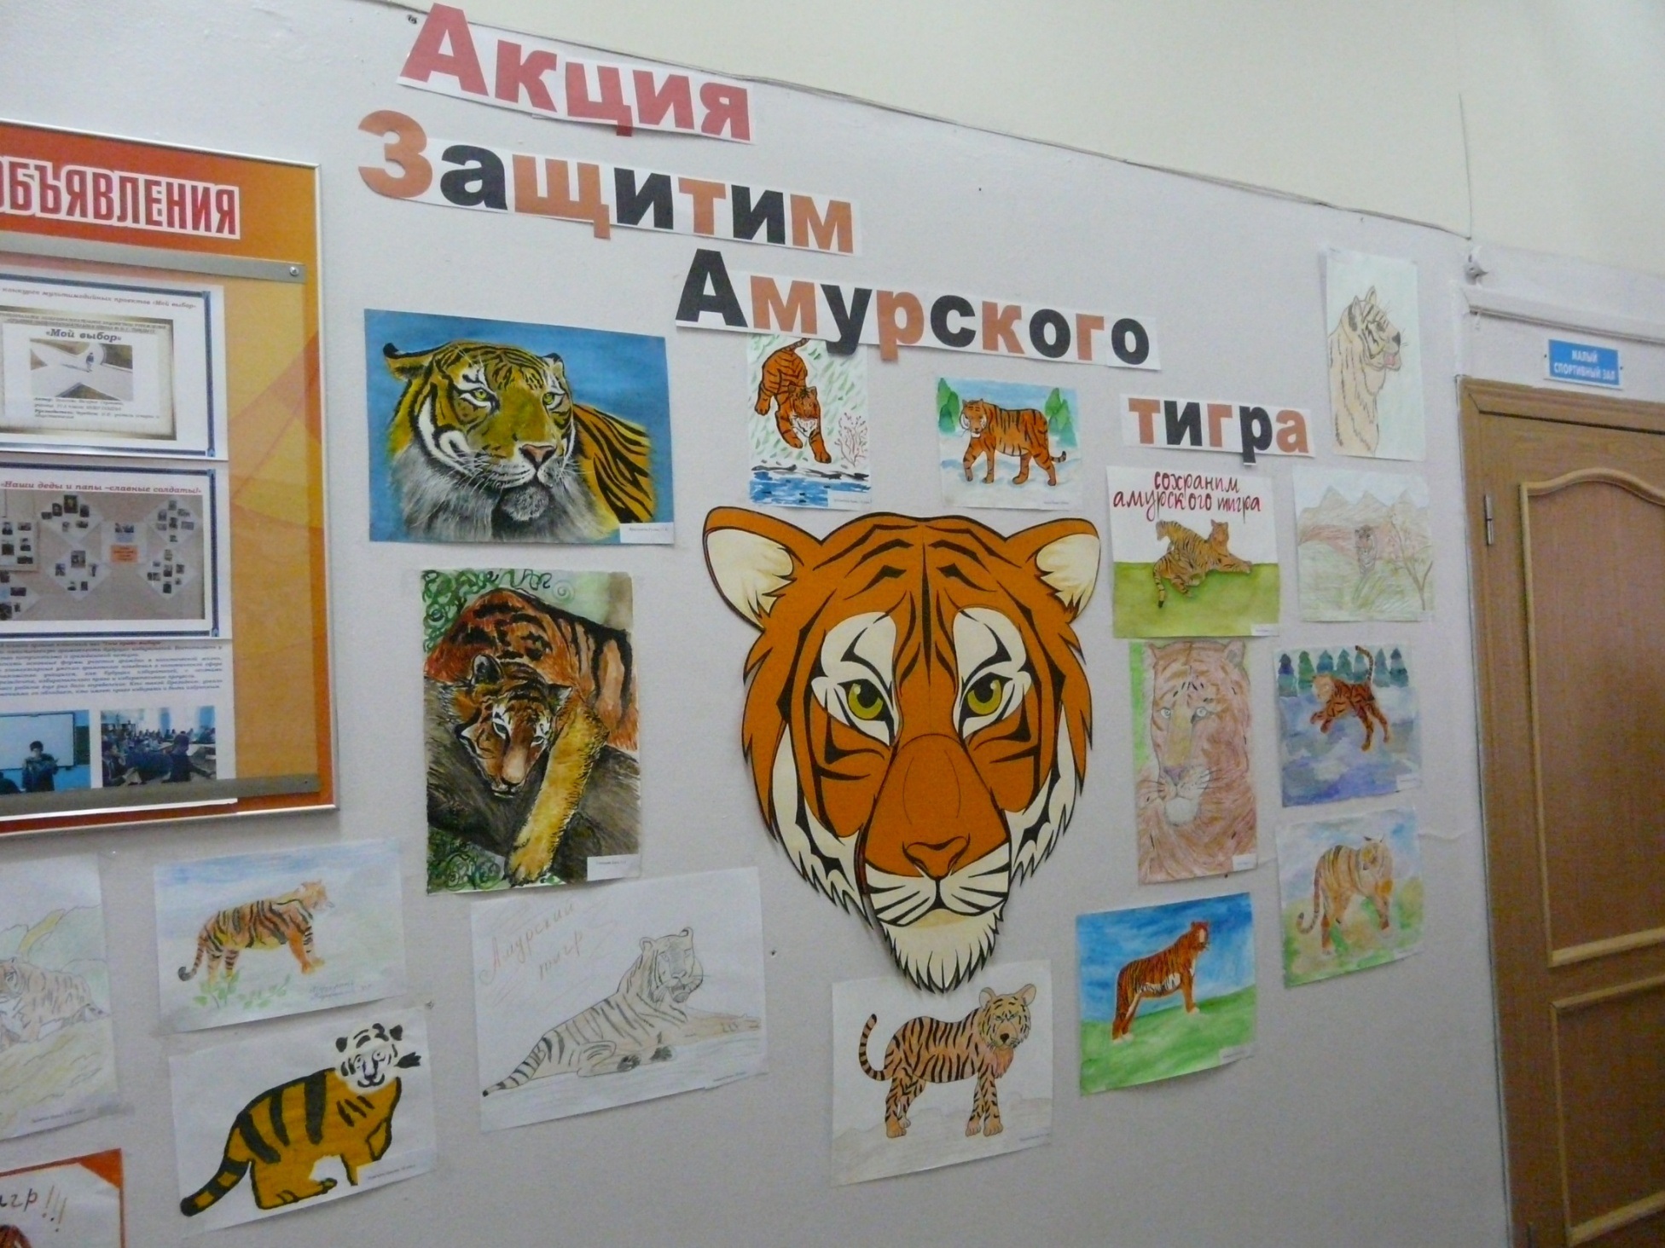
26.09. проведен конкурс рисунков и плакатов «Амурский тигр – хозяин тайги» среди учащихся школы

Slide 4
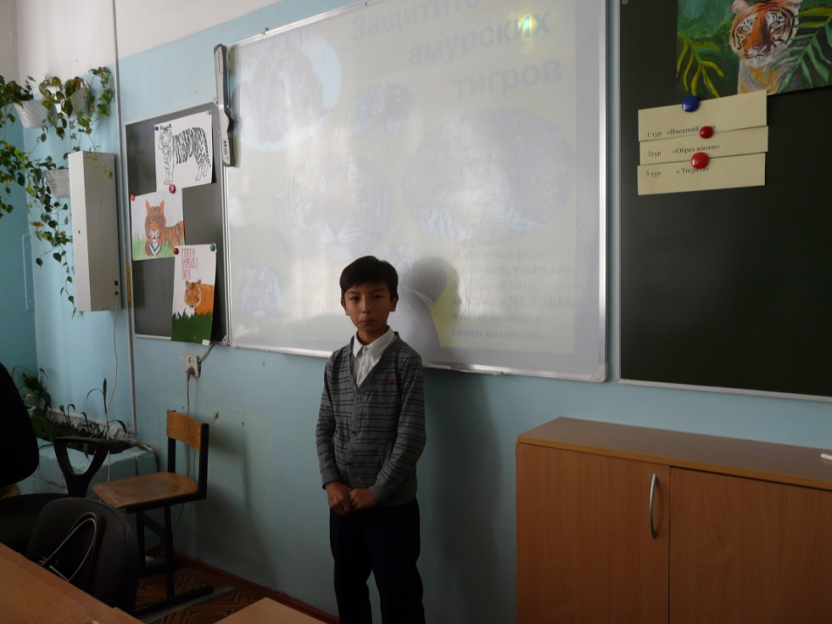
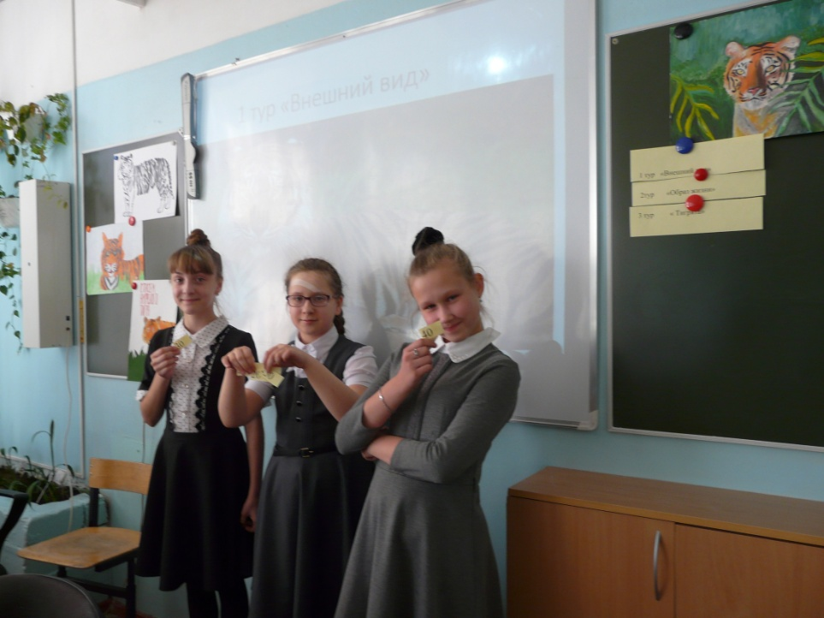
25.09. проведена экологическая игра среди учащихся 5-7 классов «По следам Амурского тигра»

Slide 5
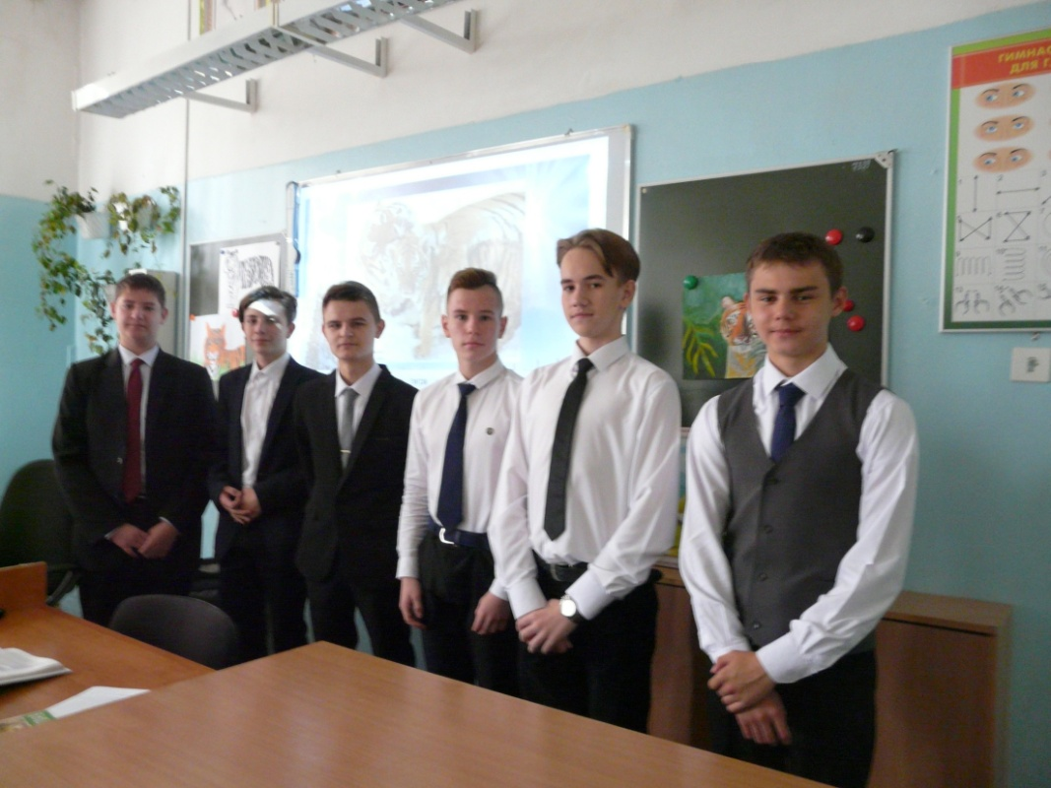
27.09. среди 9-х классов проведена викторина «Властелин амурской тайги»

Slide 6
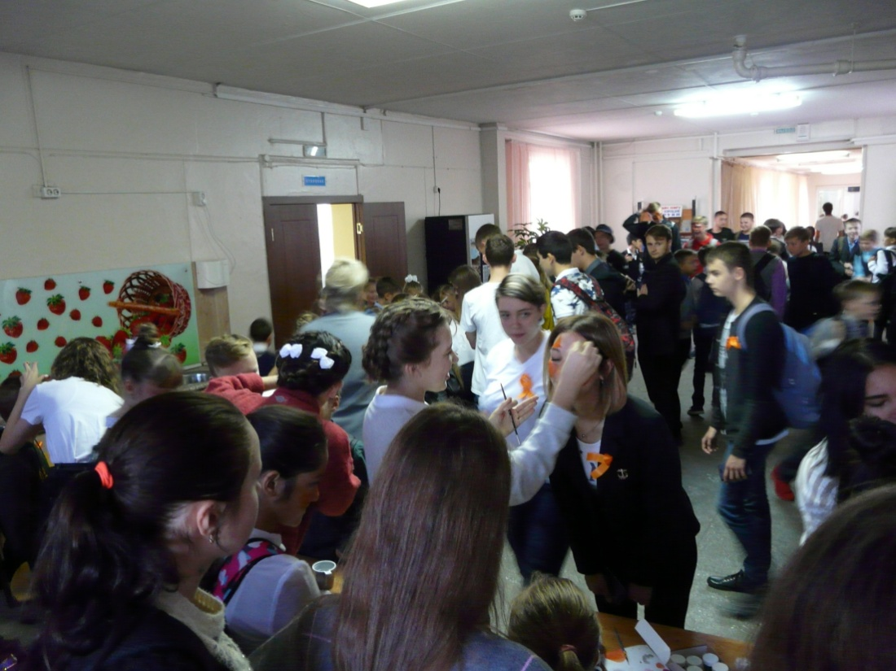
28.09 работала зона Аквагрим

Slide 7
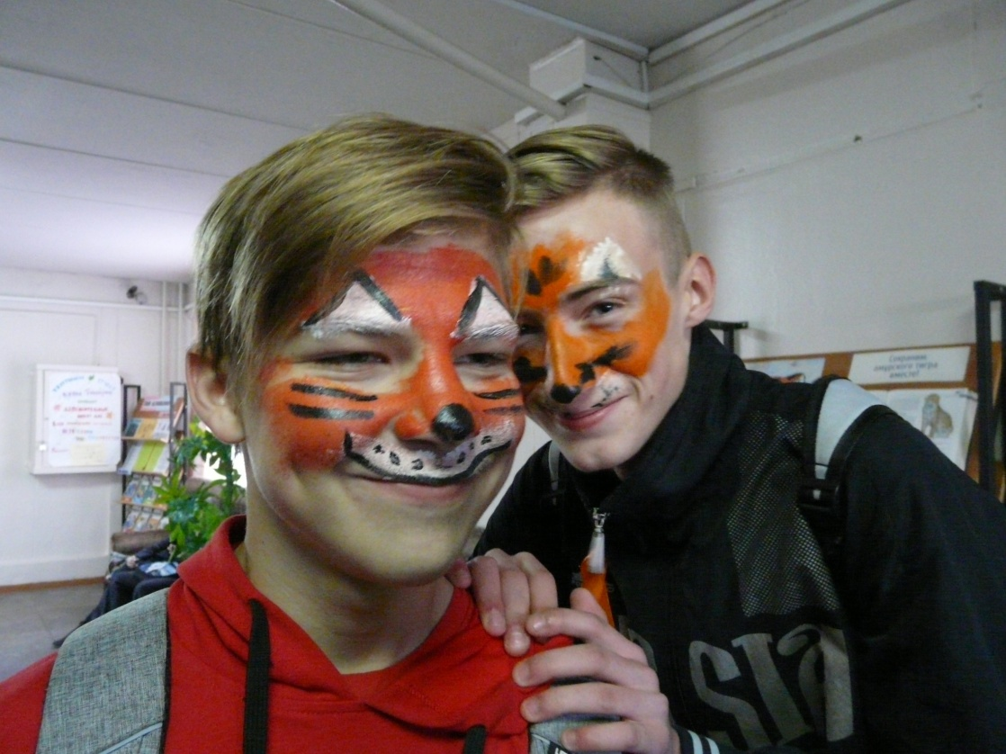
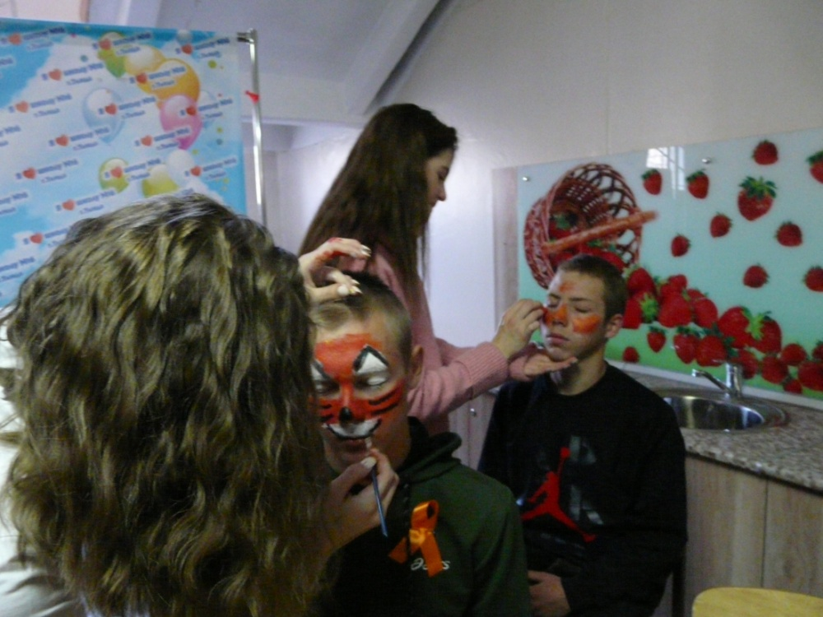
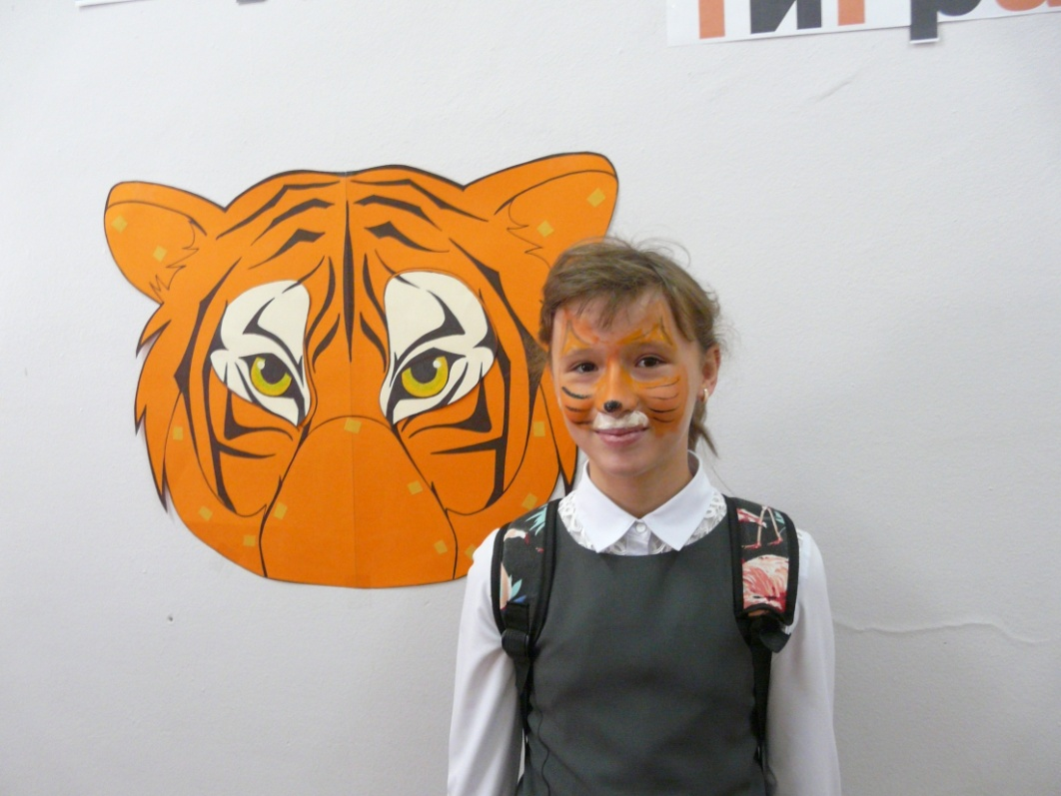
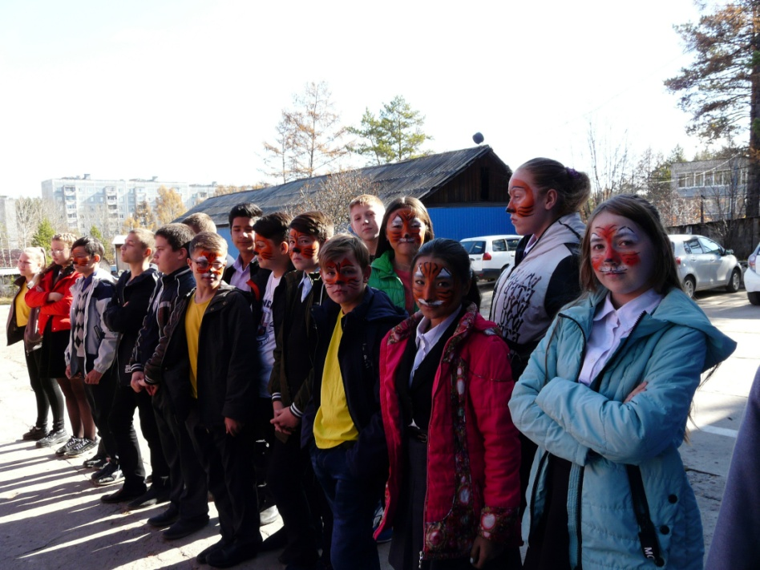

Slide 8
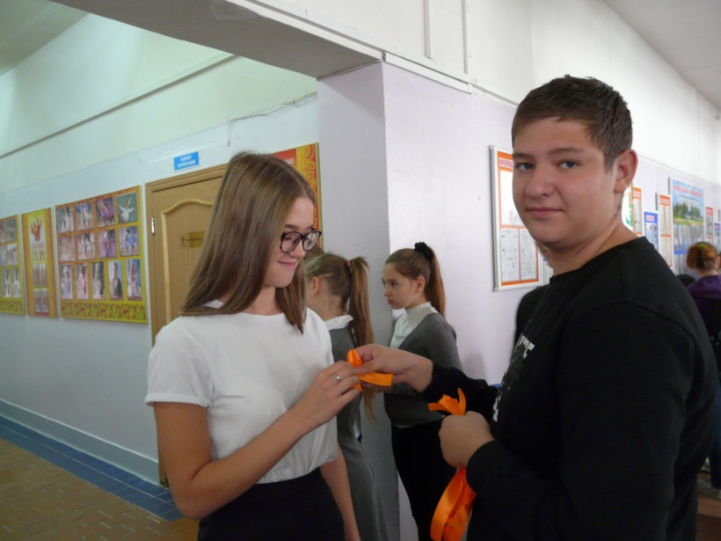
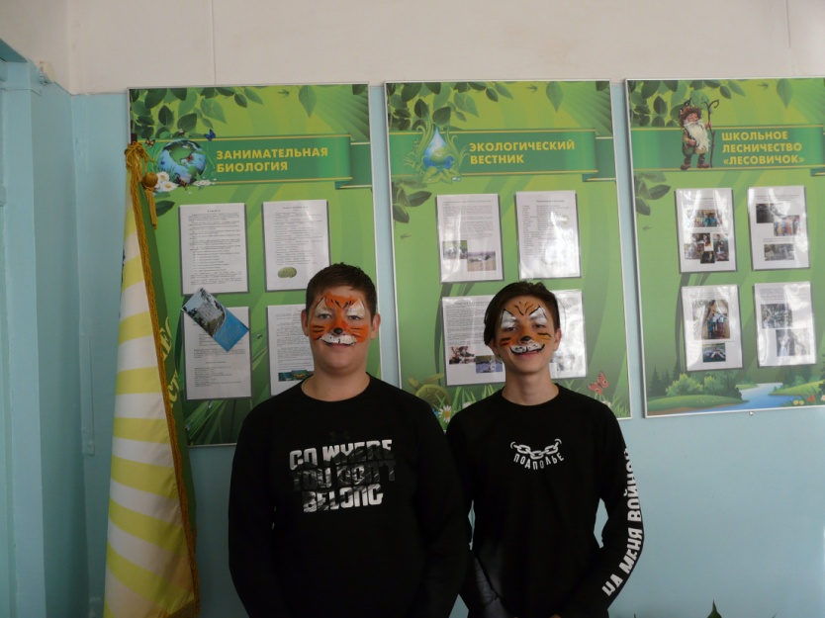
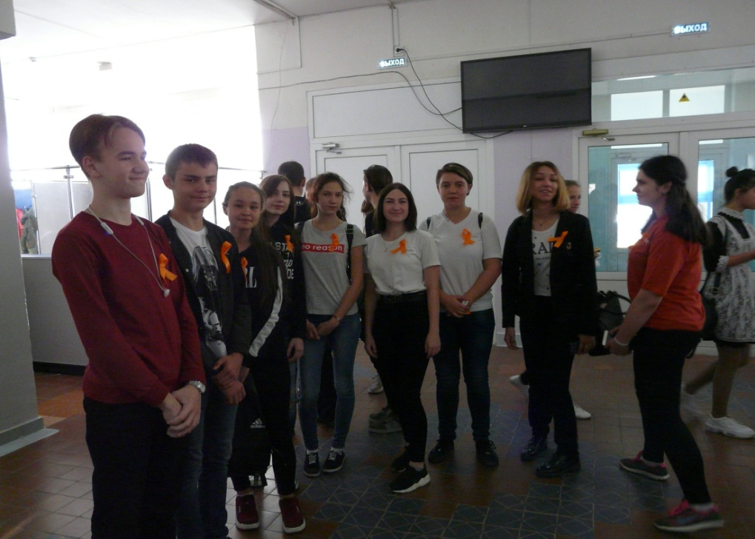
28.09. лидер школьного лесничества Старостин Алексей раздавал всем учащимся школы оранжевые ленточки и рассказывал о цели проводимой акции.

Slide 9
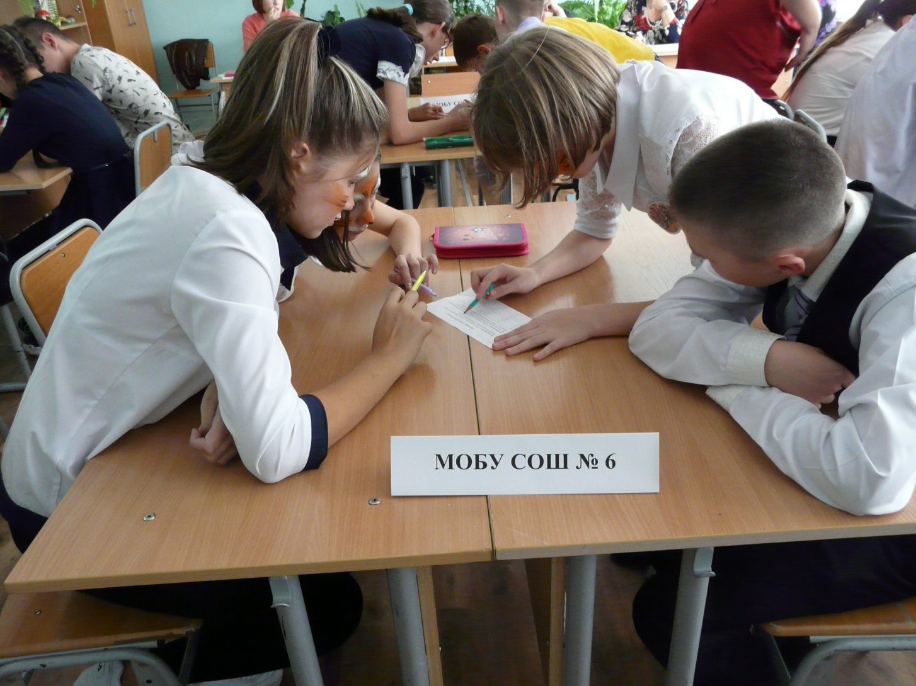
28.09. проведена городская познавательная игра «Властелин амурской тайги», в которой приняли участие команды из всех школ города. Наши ребята заняли второе место.

Slide 10
